Slide 1
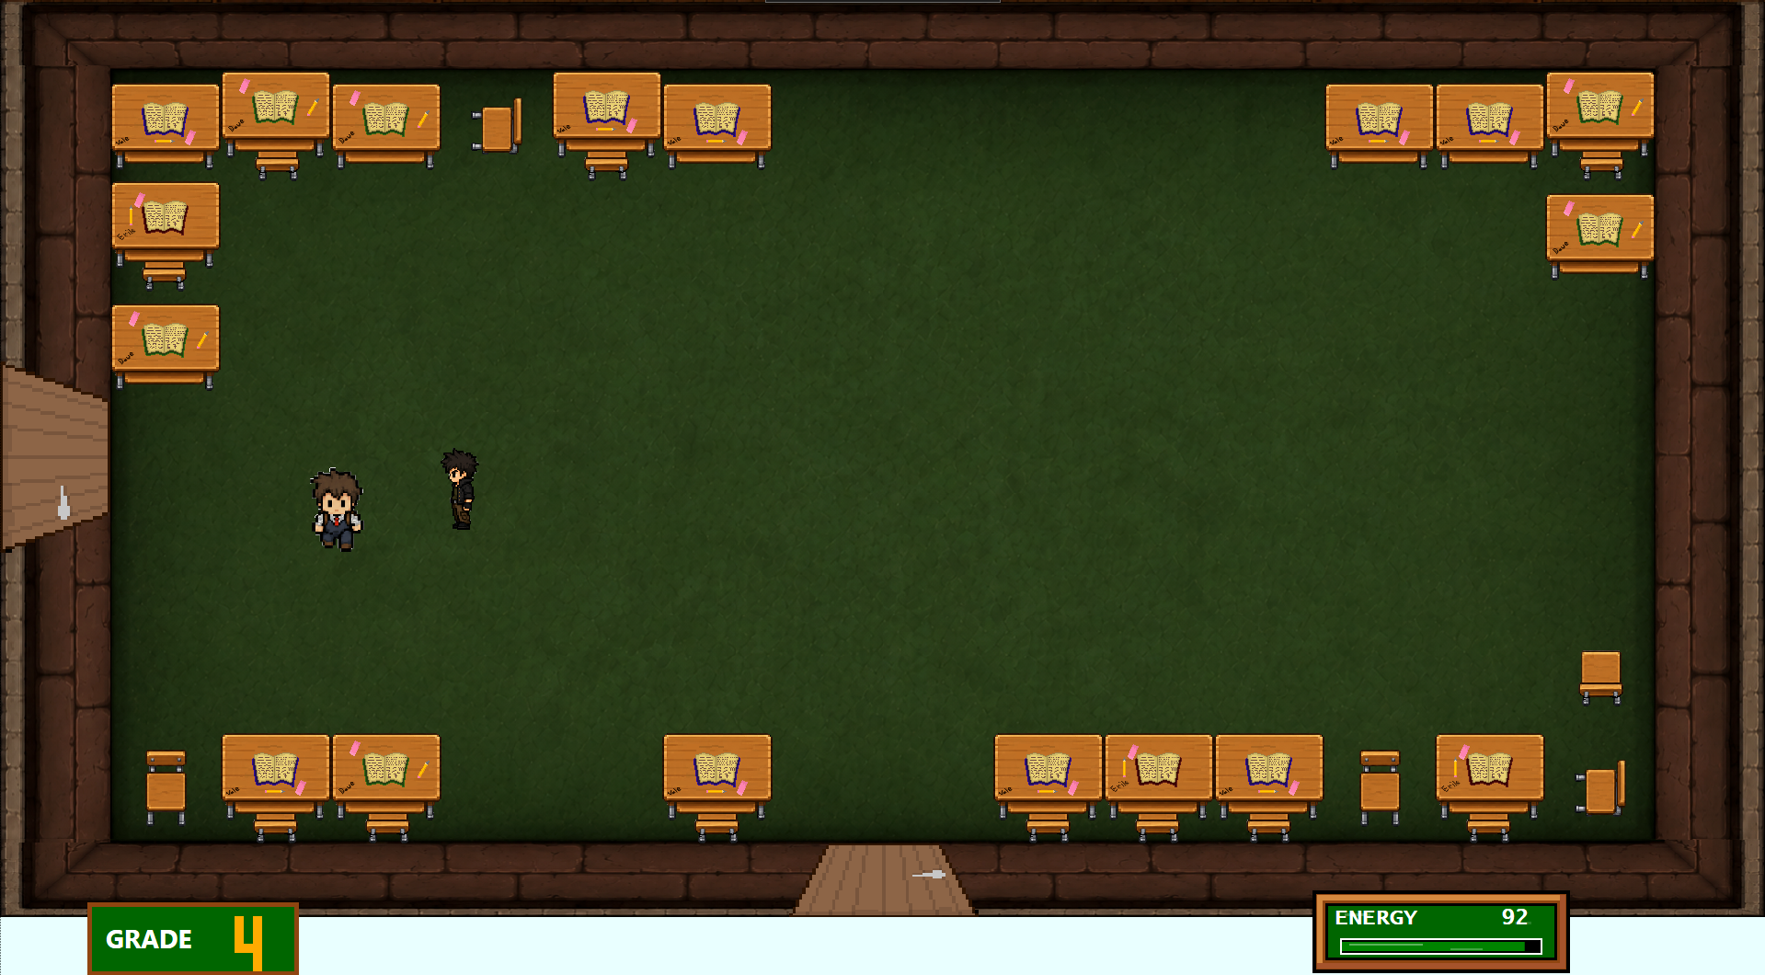
5 JAHRE HÖLLE
Binding of Isaac × HTL
von David Jäger & Valentin Hänsler
IN-GAME ROOM
PIXEL ART
DUNGEON CRAWLER
ROGUELIKE
GAME DESIGN PRESENTATION
01

Slide 2
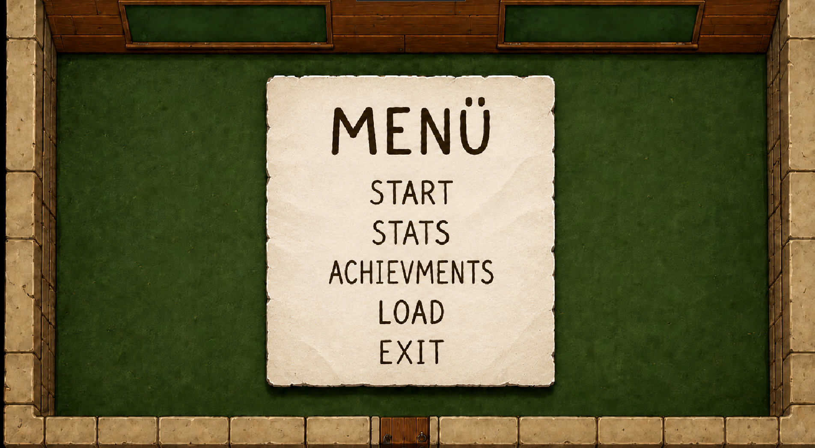
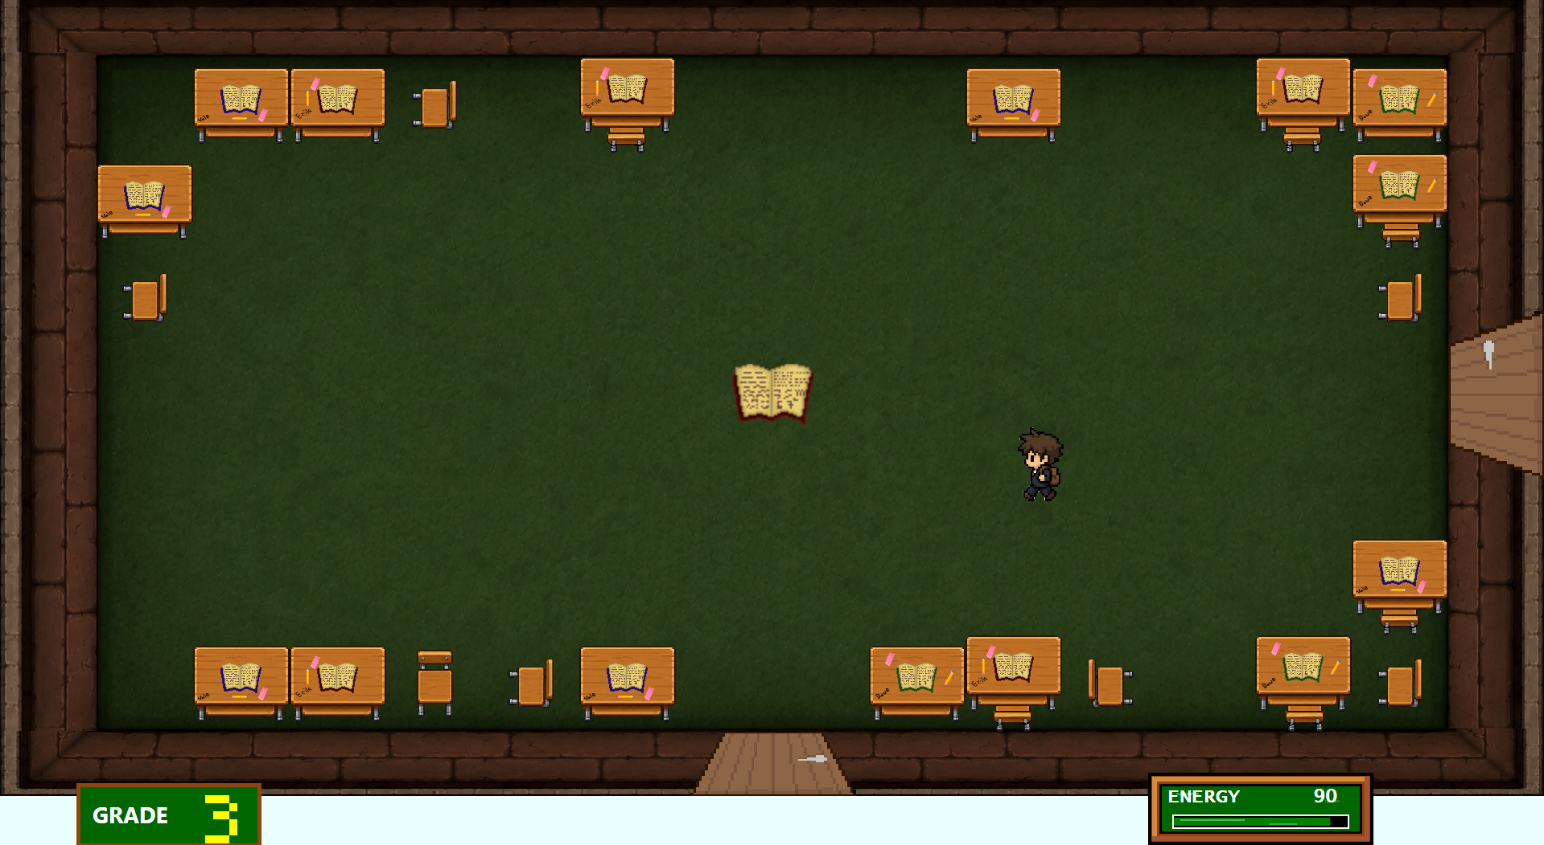
INHALT
ROADMAP DER PRÄSENTATION
01
DAS GAME
Was ist 5 Jahre Hölle?
02
UNSER ZIEL
Richtung, Inspiration und eigener Twist
03
SCREENS & SYSTEME
MENÜ SCREEN
Menü, Räume, Kampf und Shop
04
SCHWIERIGKEITEN
Technische Challenges beim Entwickeln
05
DEMO
Live-Einblick ins Game
RAUMSYSTEM
02

Slide 3
UNSER ZIEL
PIXEL ART + SCHUL-DUNGEON
ZIEL
Eigenes Pixel-Art-Game entwickeln
ISAAC
HTL
5 JAHRE HÖLLE
Gameplay inspiriert von The Binding of Isaac
Roguelike- Inspiration
Schul- Setting
Eigener Style
Dungeon-Räume mit Gegnern und Bossfight
HTL-Twist durch Noten, Energy und Schul-Items
= ein Pixel-Art-Dungeon-Game mit Schul-Twist und schnellem Roguelike-Feeling
03

Slide 4
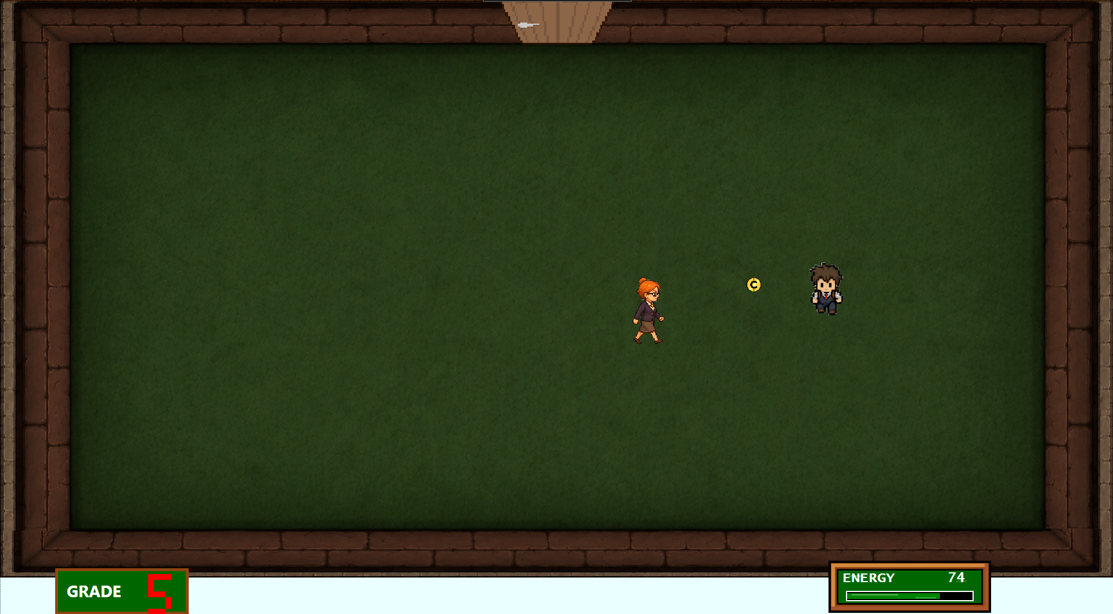
ÜBER DAS GAME
CORE LOOP UND SPIELIDEE
5 Jahre Hölle in einem Satz
Ein Pixel-Art-Dungeon-Crawler, bei dem man sich durch Schulräume kämpft und versucht nicht auf Note 5 zu fallen.
RAUM BETRETEN
›
GEGNER BESIEGEN
›
Note
Verbessern/
Verschlechtern
›
BOSS SCHAFFEN
KAMPF-ANSICHT
Schießen mit Pfeiltasten
Zufällige Räume und Gegner
Note & Energy als Spielsystem
04

Slide 5
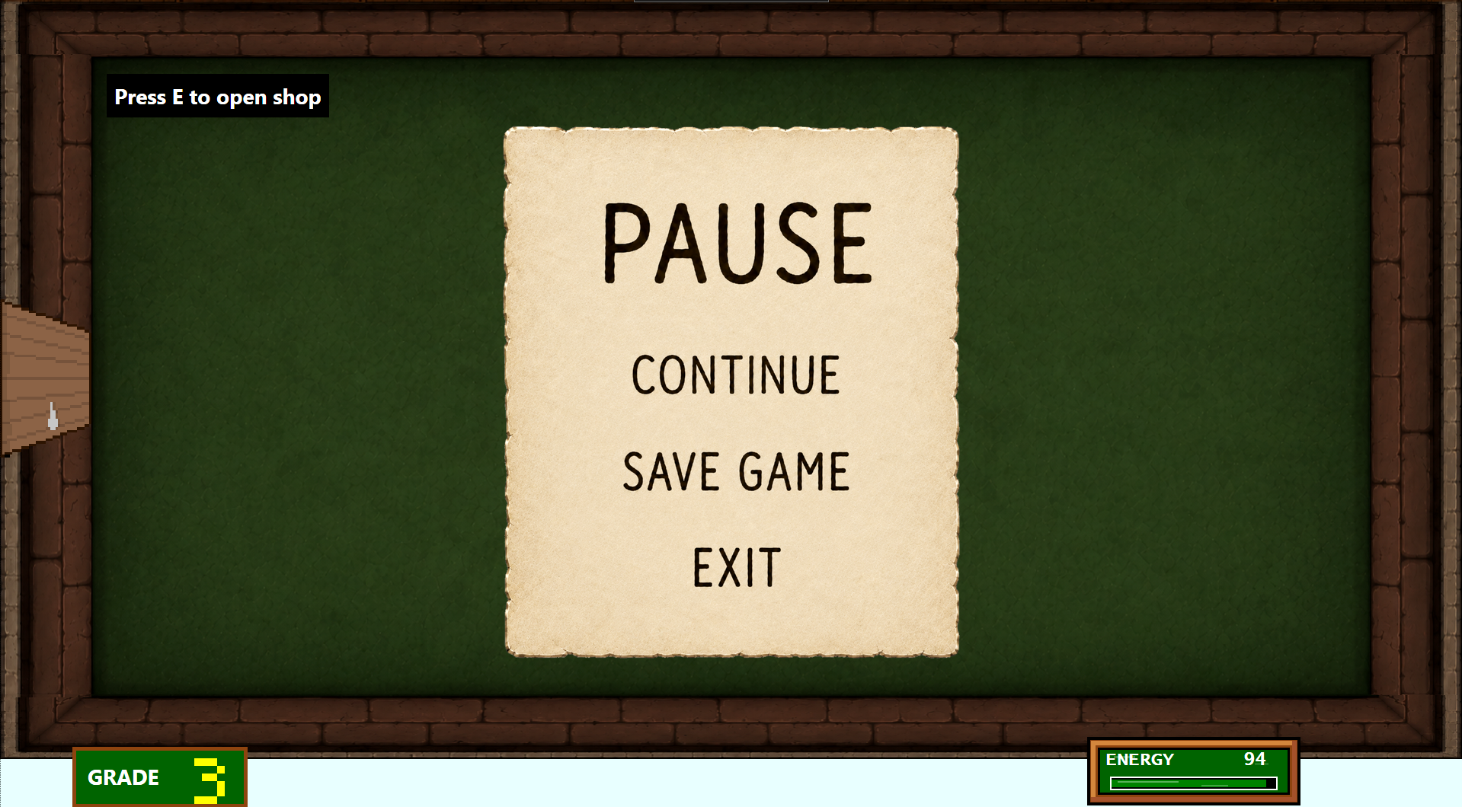
PAUSE SCREEN
SAVE, CONTINUE UND EXIT
FUNKTIONEN
Continue: direkt weiterspielen
Save Game: Fortschritt sichern
Exit: zurück ins Menü
Pause ohne Spielstand zu verlieren
PAUSE MENÜ
Der Spieler kann jederzeit kurz stoppen, speichern oder zurück ins Menü gehen.
05

Slide 6
HOMESCREEN
NAVIGATION VOR DEM RUN
MENÜPUNKTE
Start
Stats
Achievements
Load
Exit
HAUPTMENÜ
Ein klarer Hub: Der Spieler entscheidet schnell, ob er startet, Stats checkt oder einen Spielstand lädt.
06

Slide 7
SPIEL
RÄUME, GEGNER UND ENERGY
RAUM MIT GEGNERN
RAUMÜBERGANG / LEVEL
MECHANIKEN
SCHUL-SYSTEM
Schießen mit Pfeiltasten
Note wird schlechter durch gehitet werden
Zufällige Räume
Nach Bossfight zählt die aktuelle Note
Energy leer = Game Over
Note 5 = Spiel vorbei
07

Slide 8
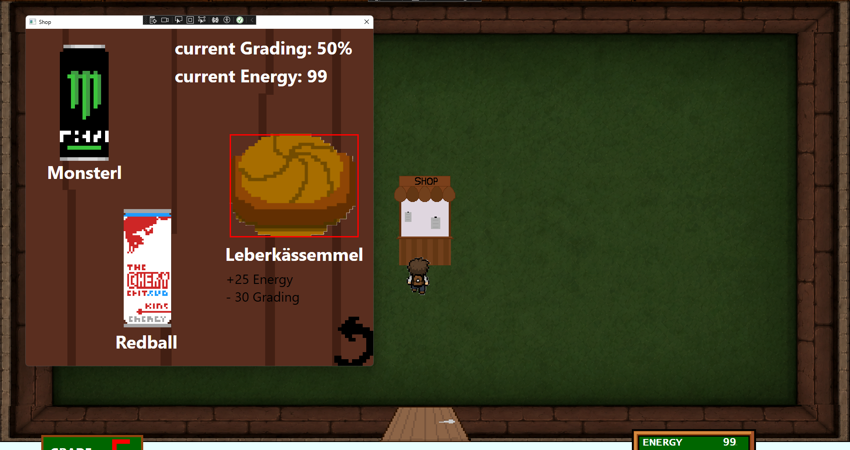
SHOP & ITEMS
ENERGY, NOTE UND SCHUL-POWERUPS
SHOP LOGIK
3 feste Items
Der Shop zeigt immer dieselben Item-Typen.
Note als Währung
Die Note wird zum Risiko/Kosten System.
Energy als Belohnung
Items helfen, länger im Run zu bleiben.
SHOP-SCREEN
Leberkässemmel, Monster und Redbull passen zum Schul-Setting.
08

Slide 9
HERAUSFORDERUNGEN
WAS BEIM ENTWICKELN SCHWIERIG WAR
01
WPF
02
OPTIMIERUNG
Nicht für Games gemacht
Performance trotz vieler Objekte stabil halten
03
SAVE / LOAD
04
RAUMÜBERGÄNGE
Spielstand speichern und korrekt laden
Objekte beim Raumwechsel richtig austauschen
05
ANIMATIONEN
Animationen sind zu langsam in der EXE
09

Slide 10
DEMO
LIVE-EINBLICK INS GAME
PLAY
ENTER
DEMO SZENE
Jetzt zeigen wir: Steuerung, Räume, Gegner, Shop und was passiert, wenn Energy oder Note kritisch werden.
10

Slide 11
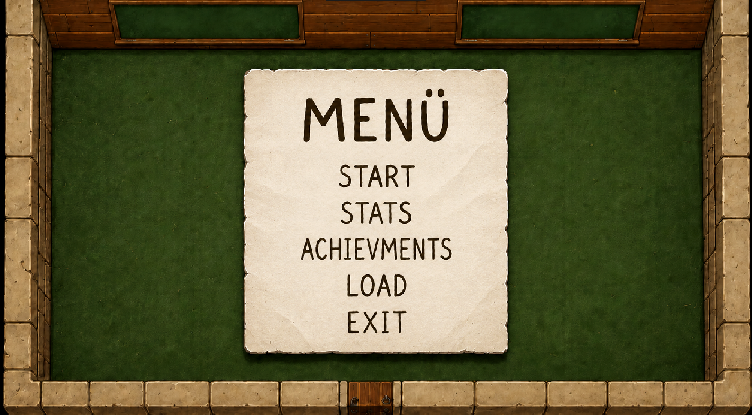
VIELEN DANK
FÜR EURE AUFMERKSAMKEIT
Fragen?
LETZTER SCREEN
5
6
7
8
11

